Slide 1

Datos emisor, área, …

Slide 2
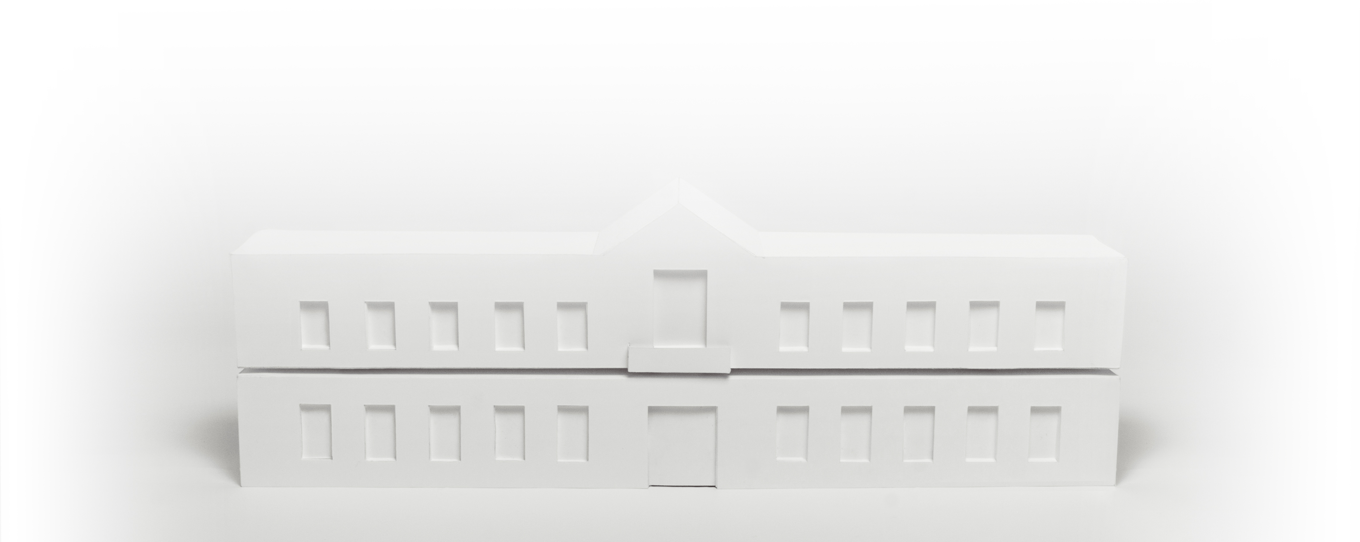
Título, descripción (primer nivel)
Datos emisor, área, …

Slide 3
Título, descripción (primer nivel)
Inicio texto
Sección, apartado,…
Datos emisor, área, …

Slide 4
Título, descripción (primer nivel)
Inicio texto
Sección, apartado,…
Datos emisor, área, …

Slide 5
Títulos insertos (menores)
Inicio texto
Sección, apartado,…
Datos emisor, área, …

Slide 6
Títulos insertos (menores)
Inicio texto (doble columna)
Sección, apartado,…
Datos emisor, área, …

Slide 7
Títulos insertos (menores)
Haga clic en el icono para agregar una imagen
Inicio texto (doble columna)
Haga clic en el icono para agregar una imagen
Sección, apartado,…
Datos emisor, área, …

Slide 8
Haga clic en el icono para agregar una imagen
Sección, apartado,…
Datos emisor, área, …

